Slide 1





Организация единого государственного экзамена в пунктах проведения экзаменов
в 2020 году
А. И. Карлов,
директор Регионального центра оценки качества образования
Орловской области

Slide 2


О некоторых особенностях проведения ЕГЭ в 2020 году
Проект приказа «Об особенностях проведения единого государственного
экзамена в 2020 году» размещен на сайте нормативных правовых актов
и результатах их обсуждения
https://regulation.gov.ru/projects/List/AdvancedSearch#npa=102351
Участники ЕГЭ вправе изменить (дополнить) перечень учебных
предметов при наличии уважительных причин, подтвержденных документально.
Заявления подаются не позднее чем за две недели до начала первого экзамена.
При входе в ППЭ присутствует медицинский работник.
Подача и рассмотрение апелляций о несогласии с выставленными баллами будет осуществляться в режиме online

Slide 3
Подготовка работников ППЭ к проведению ЕГЭ
Апробация технологий печати полного комплекта ЭМ в аудиториях ППЭ, передачи ЭМ по сети «Интернет»,
сканирования в аудиториях ППЭ без участников ЕГЭ
География, английский язык (письменная часть)
Категории работников ППЭ:
1) Руководители ППЭ;
2) Члены ГЭК;
3) Помощники руководителя ППЭ;
4) Технические специалисты;
5) Организаторы в аудитории и организаторы вне аудитории
16 июня 2020 г.
Обществознание, английский язык
(письменная часть)
18 июня 2020 г.
Информатика и ИКТ,
английский язык
(устная часть)
23 июня 2020 г.

Slide 4
Проведение обучающих вебинаров с работниками ППЭ по подготовке к проведению ЕГЭ
Члены ГЭК;
Руководители ППЭ;
Технические специалисты ППЭ
22 июня 2020 г.
Муниципальные координаторы;
Организаторы ППЭ
23 июня 2020 г.
Члены ГЭК, не имеющие токены;
Руководители ППЭ, использующие бумажную технологию
25 июня 2020 г.
Общественные наблюдатели
26 июня 2020 г.

Slide 5
Подготовка участников ЕГЭ и работников ППЭ к проведению ЕГЭ
Проведение федеральных апробаций
и пробных экзаменов
ЕГЭ
по английскому языку – устная часть
(с участниками ЕГЭ по их желанию)
ЕГЭ
по географии и английскому языку – письменная часть (без участников
ЕГЭ)
25 - 26 июня 2020 г.
25 июня 2020 г.
30 июня 2020 г.
ЕГЭ по русскому языку
(с участниками ЕГЭ по их желанию)
Тестирование системы видеонаблюдения
Тренировочные и профилактические мероприятия по подготовке оборудования ППЭ
26 июня 2020 г.
29 июня 2020 г.

Slide 6

Требования к организации ППЭ в соответствии с рекомендациями Роспотребнадзора от 08.05.2020 г.
Организация входа в здание ППЭ ЕГЭ:
1. Вход в ППЭ из расчёта одна рамка
на 50 – 75 участников;
2. Если в здании школы входная группа состоит из двух/трех дверных проемов, тогда устанавливаются две рамки с разведением потоков участников ЕГЭ;
3. Организуется зона выдачи средств индивидуальной защиты
Организация пропускного режима в ППЭ ЕГЭ. При входе в ППЭ:
Устанавливаются обеззараживатели
воздуха – рециркуляторы (не менее двух на холл/вестибюль или рекреацию);
2. Организуется зона для проведения обязательной термометрии работников ППЭ и участников ЕГЭ (один бесконтактный термометр на одну рамку);
3. Организуется зона для проведения обязательной антисептической обработки рук работников ППЭ и участников ЕГЭ (один дозатор с антисептическим средством для обработки рук на одну рамку)

Slide 7


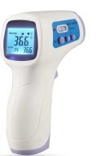
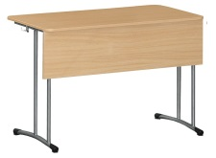
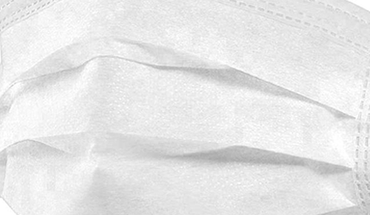
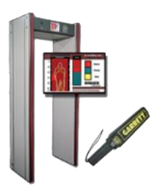


Логистическая схема входа в ППЭ ЕГЭ
В
Х
О
Д
В
З
Д
А
Н
И
Е
П
П
Э
Приход на экзамен участников ЕГЭ
и работников ППЭ строго по графику!
В
Х
О
Д
В
П
П
Э
Зона термометрии
Зона дезинфекции
Зона регистрации
Пункт
охраны правопорядка
Не менее 1,5 м
Не менее 1,5 м
Не менее 1,5 м
Зона выдачи средств индивидуальной защиты
Вход в здание ППЭ в средствах индивидуальной защиты!

Slide 8
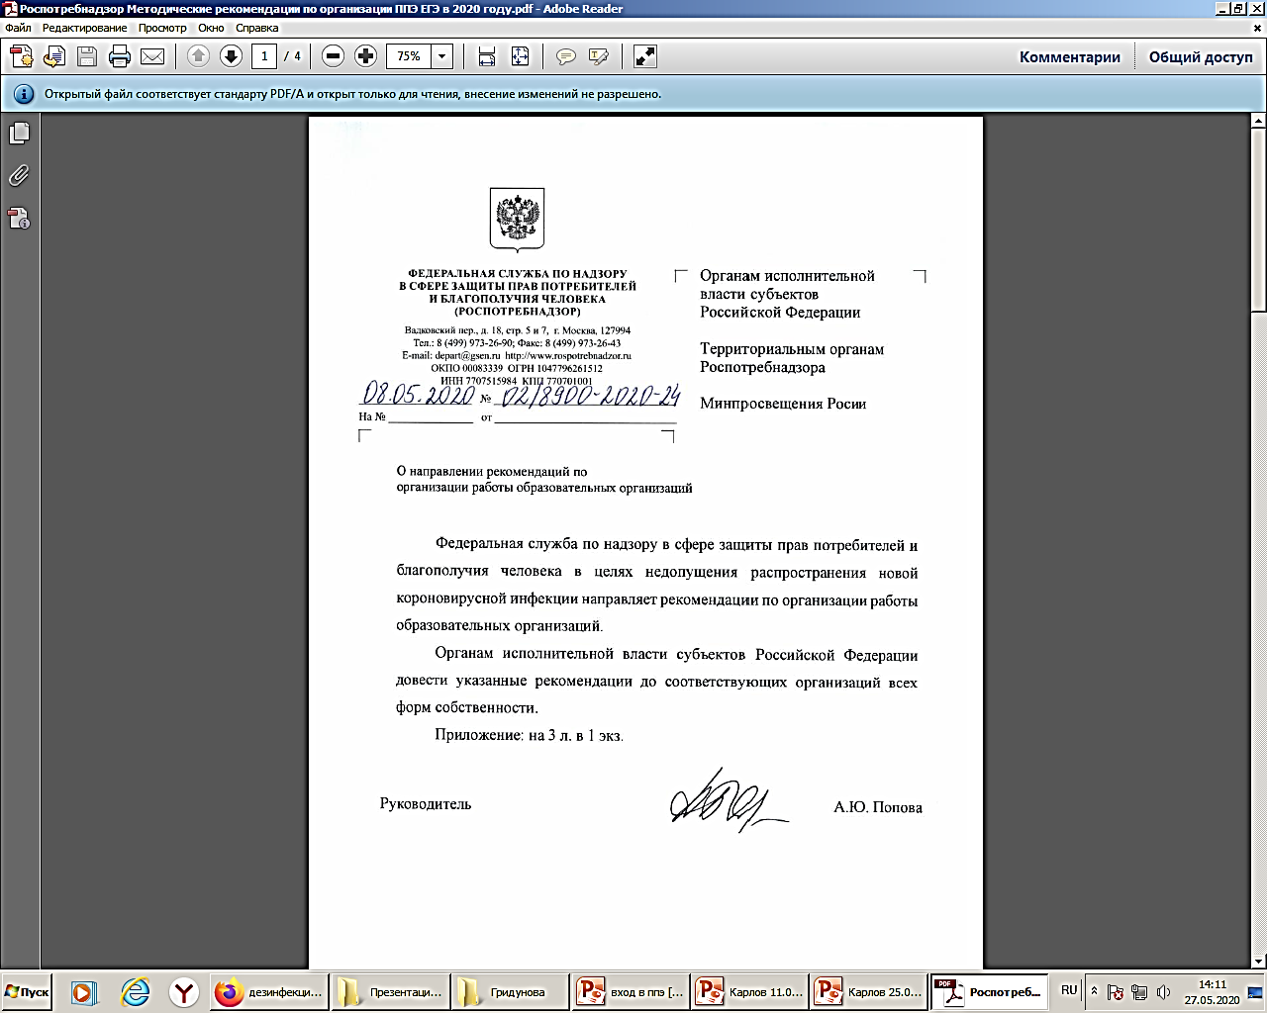
Соблюдение санитарно-эпидемиологических требований
Мероприятия по обеспечению ППЭ средствами для проведения ЕГЭ в соответствии с Рекомендациями
Источник финансирования
Приобретение дезинфицирующих антисептических средств для обработки рук
Департамент образования
Приобретение средств индивидуальной защиты для работников ППЭ (маски, перчатки)
Департамент образования
Приобретение обеззараживателей (рециркуляторов) воздуха
(2 шт. на ППЭ)
Департамент образования

Slide 9
Соблюдение санитарно-эпидемиологических требований
Мероприятия по обеспечению ППЭ средствами для проведения ЕГЭ в соответствии с Рекомендациями
Источник финансирования
Приобретение дезинфицирующих средств для проведения генеральной уборки помещений ППЭ и автобусов, доставляющих участников ЕГЭ в ППЭ
МОУО
Приобретение бесконтактных термометров
МОУО
Приобретение недостающих обеззараживателей (рециркуляторов) воздуха
МОУО
Приобретение средств индивидуальной защиты для участников ЕГЭ (маски, перчатки)
МОУО

Slide 10
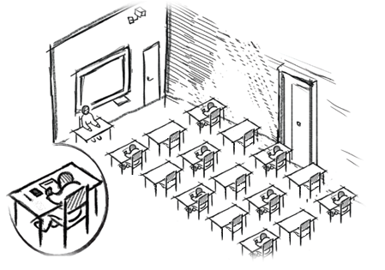
Схема рассадки участников ЕГЭ в аудитории ППЭ
В1
А1
Б1
В2
1,5 м
А2
Б2
В3
А3
Зигзагообразная рассадка в целях обеспечения социальной дистанции (не менее 1,5 м) между участниками ЕГЭ

Slide 11




Телефоны «горячих линий» по проведению ЕГЭ в Орловской области в 2020 году
8 (4862) 43-25-96,
8-910-269-05-95,
8-920-813-73-55

